Slide 1
Государственное профессиональное образовательное учреждение «Читинский медицинский колледж»
«Моя планета»
Выполнили: студентки 2 курса, гр Фн-17-01
Баженова Дарья,
Еремеева Регина

Slide 2
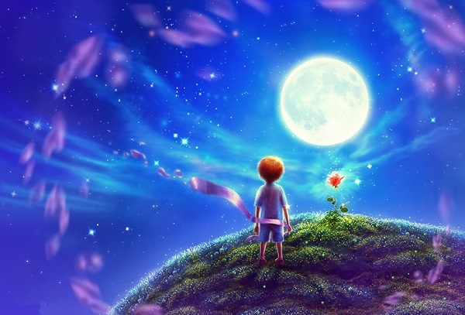
"Куда вы посоветуете мне отправиться? " - спросил Маленький принц географа. "Посетите планету Земля, - ответил географ. -У нее неплохая репутация". Земля - планета животных и растений не в меньшей степени, чем планета людей. И хочется предупредить: "Люди! Берегите все живое на Земле!
Антуана де Сент-Экзюпери

Slide 3
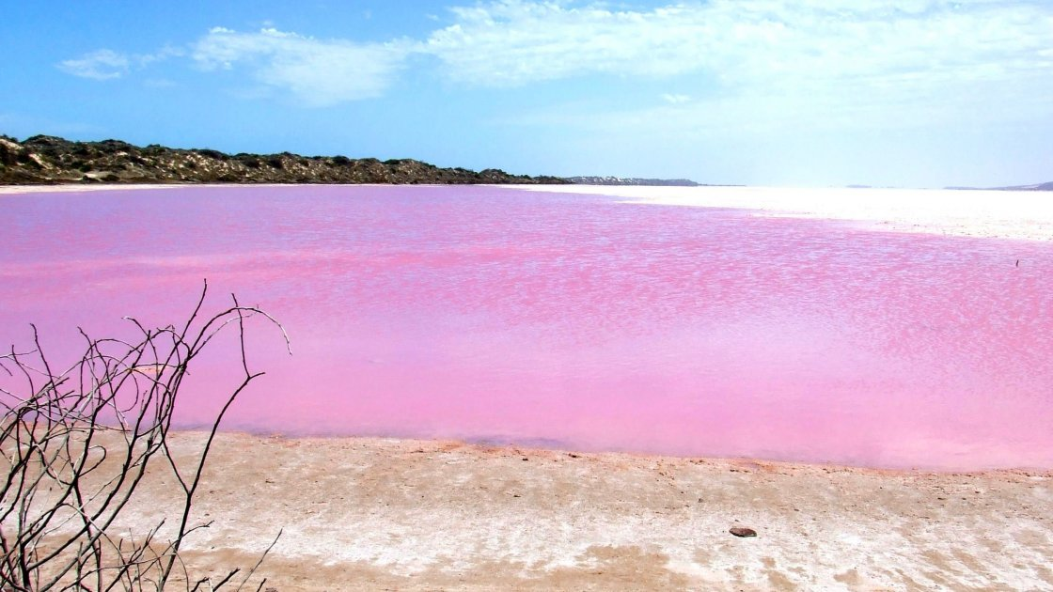
Озеро Ретба, Сенегал
Отправляясь в Сенегал, стоит понимать, что красочных достопримечательностей там настолько много, что посетить все за раз вряд ли удастся. Но что определенно стоит вашего внимания, так это загадочное «розовое озеро» — Ретба – одно из красивейших мест на Земле. Выглядит оно точно картинка из детской книжки — белоснежные берега и розовая вода. За такую необычную окраску ответственны древнейшие цианобактерии, обитающие в соленом озере.

Slide 4
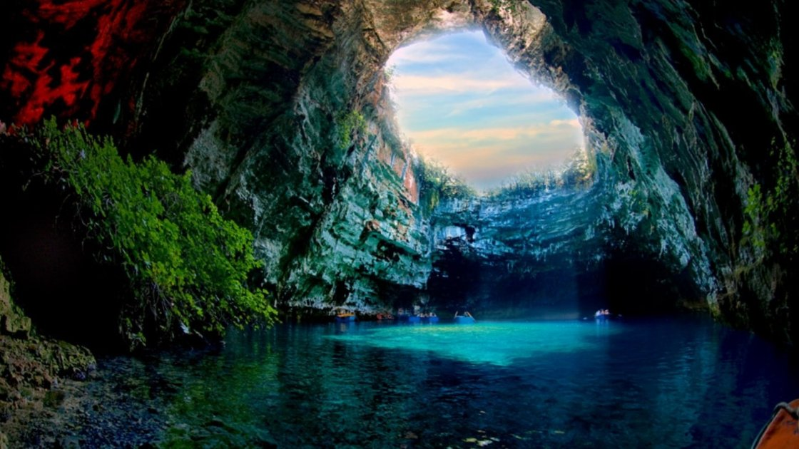
Пещера Шондонг, Вьетнам
Расположенная во вьетнамской провинции Куангбинь, пещера Шондонг считается самой крупной в мире. Здесь можно увидеть проходы высотой до 200 метров и шириной до 150 метров.
Кроме того, путешественники остаются в восторге от подземной реки, а также растений под отверстиями в сводах пещеры, из-за которых внутрь пробивается солнечный свет. Чтобы посмотреть на пещеру, отправляйтесь в Национальный парк Фонгня-Кебанг.

Slide 5
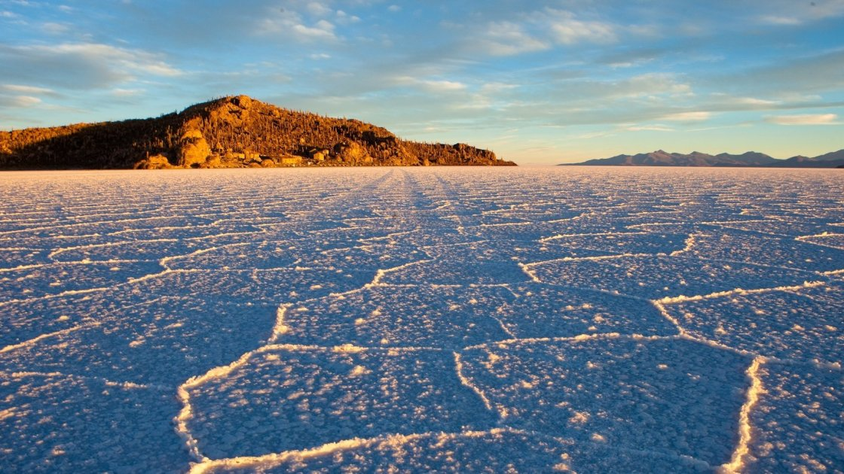
Солончак Уюни, Боливия
Перечисляя самые необычные места в мире, нельзя не вспомнить про Салар-де-Уюни. Природная жемчужина Боливии, Уюни — солончак, то есть высохшее соленое озеро. Настоящим чудом природы оно становится в сезон дождей. Покрываясь тонким слоем воды, соленая поверхность превращается в самое большое природное зеркало в мире. В погожий день в этом «зеркале» отражается ясное боливийское небо — идеальный фон для фото.

Slide 6
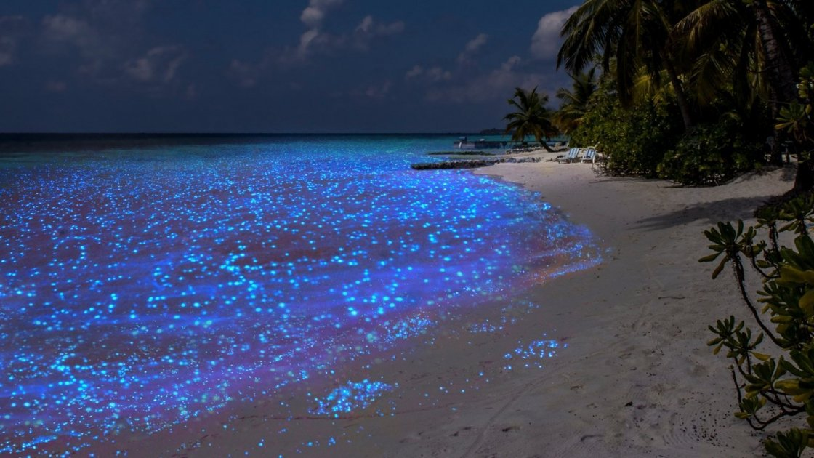
Светящаяся вода на Мальдивах
Самые удивительные места мира можно найти и в популярных местах отдыха, главное – знать, куда и когда смотреть. Мальдьвы – райское место, но об одной из его граней вы возможно ещё не знали. На Мальдивах уникальное «звездное небо» появляется прямиком в океане! Происходит это благодаря люминесцирующему планктону, населяющему воды у острова Ваадху. Невероятное место!

Slide 7
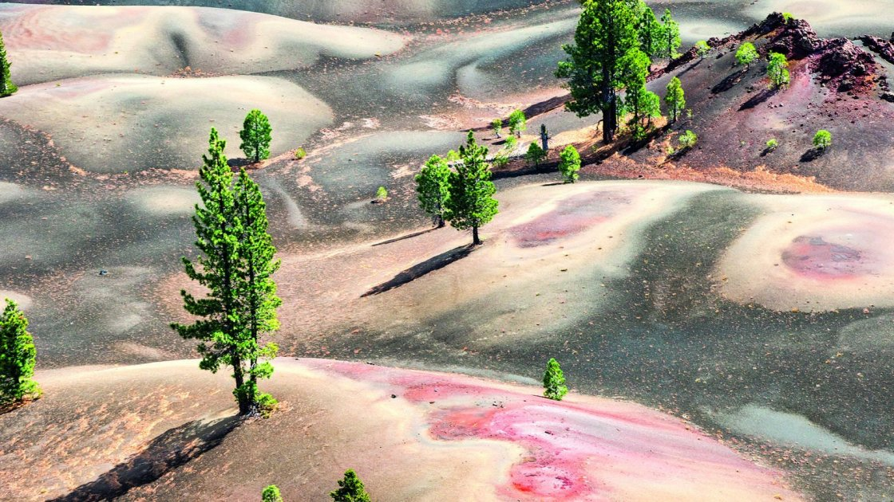
Разноцветные дюны в парке Лассен, США
А это разноцветное геологическое формирование уже давным-давно заслужило славу неземного и одного из красивейших мест мира. Дюны расположены у конуса древнего спящего вулкана на территории национального парка Лассен.
Их необычная расцветка появилась из-за окисления пепла, оседавшего прямиком на потоки лавы во время извержения.

Slide 8
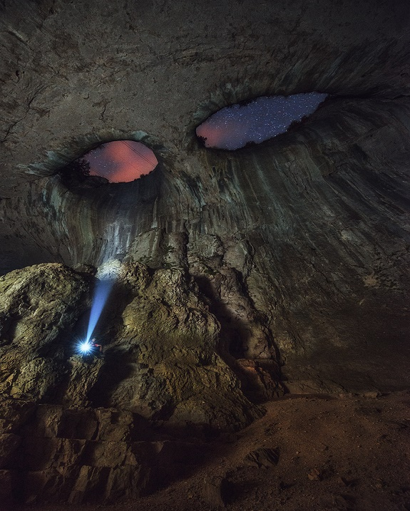
Удивительная пещера Проходна - Глаза Бога, Болгария
Проходна – это самая высокая пещера в Болгарии. Эта удивительная карстовая пещера представляет собой естественный скальный мост длиной 262 метра и шириной от 15 до 25 метров. В ней есть два входа, Большой и Малый, между которыми проложена тропа.
Высота свода большого входа составляет 45 метров: это излюбленное место любителей экстремальных прыжков. Кроме того, пещера весьма популярна среди скалолазов. По окрестностям Проходны пролегают спортивные маршруты, которые считаются одними из труднейших в Болгарии.

Slide 9
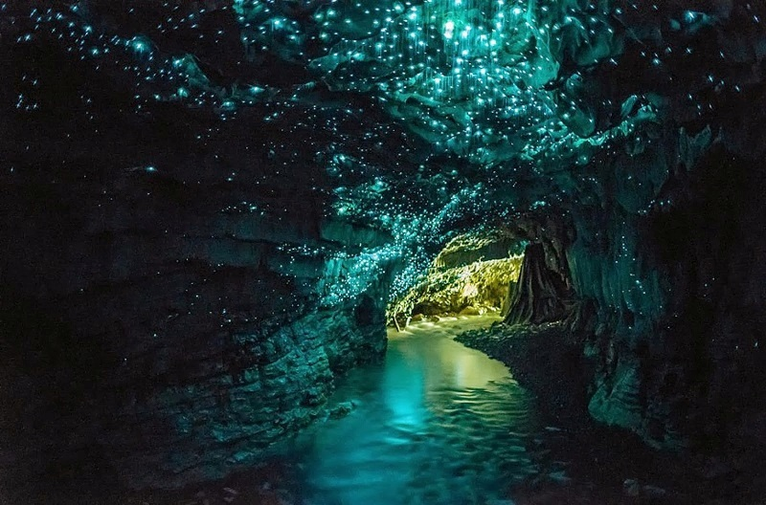
Вайтомо - пещеры светлячков в Новой Зеландии
Новая Зеландия - прекрасная страна, гордящаяся своими живописными пейзажами. Однако ее главные достопримечательности находятся не только на поверхности – она так же прекрасна и под землей. Доказательством этому служит знаменитый район Вайтомо, лежащий на одном их самых крупных островов государства. Он славится впечатляющими известняковыми пещерами, которые поражают сами по себе, но еще более особенными их делают многочисленные светлячки, которые выбрали эти подземные лабиринты в качестве своего дома.

Slide 10
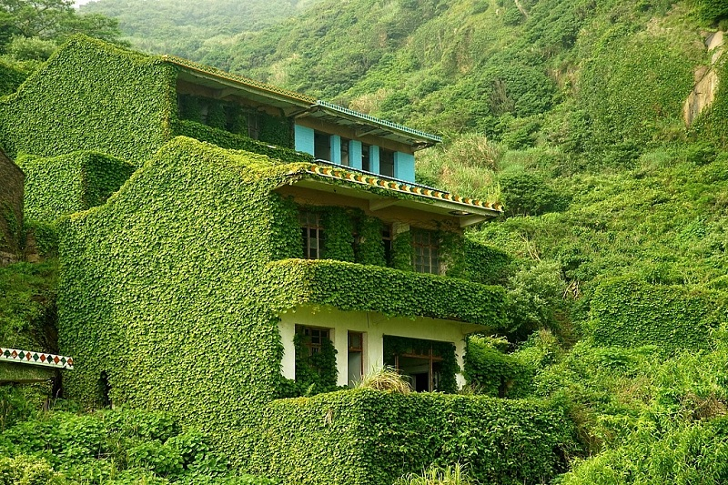
Рыбацкая деревня в Китае, проигравшая схватку с природой
Небольшая деревня, лежащая на одном из 400 островов Шенгси, расположенных к востоку от китайской провинции Чжэцзян, уже десятки лет заброшена людьми, но с каждым годом все больше привлекает внимание туристов. После того, как известный своим рыболовным промыслом городок покинули люди, он начал исчезать под натиском местной растительности, превращаясь в царство зелени. Растения медленно поглощают ветхие каменные здания, демонстрируя силу природы и создавая поистине фантастическое зрелище.

Slide 11
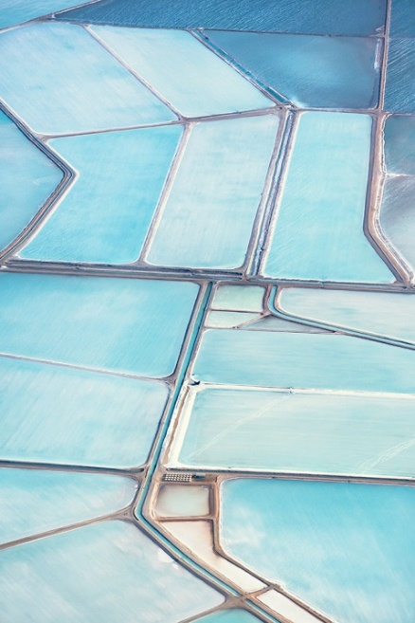
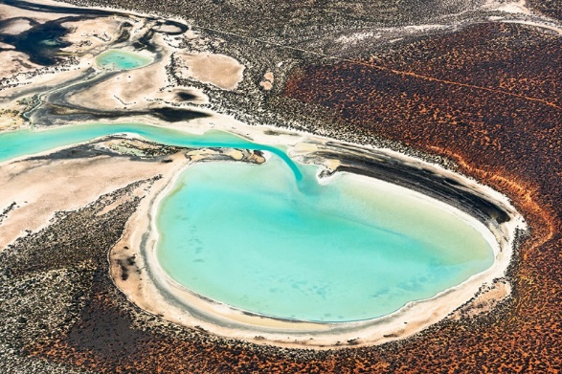
Голубые соляные пруды от Саймона Баттерворта, Австралия
Голубые поля – необычный фотопроект, похожий на красивую фантазию художника, автором которого стал шотландский фотограф Саймон Баттерворт. Запечатленные с помощью аэрофотосъемки водоемы на западе Австралии выглядят очень сюрреалистично, словно это вовсе не фотографии, а акварельные картины, изображающие абстрактные узоры. Отражающие небесную лазурь соляные поля были сняты фотографом из самолета на высоте около 1500 метров в районе заброшенного города "Бесполезная петля", что в заливе Шарк, самой западной точке материковой части Австралии.

Slide 12
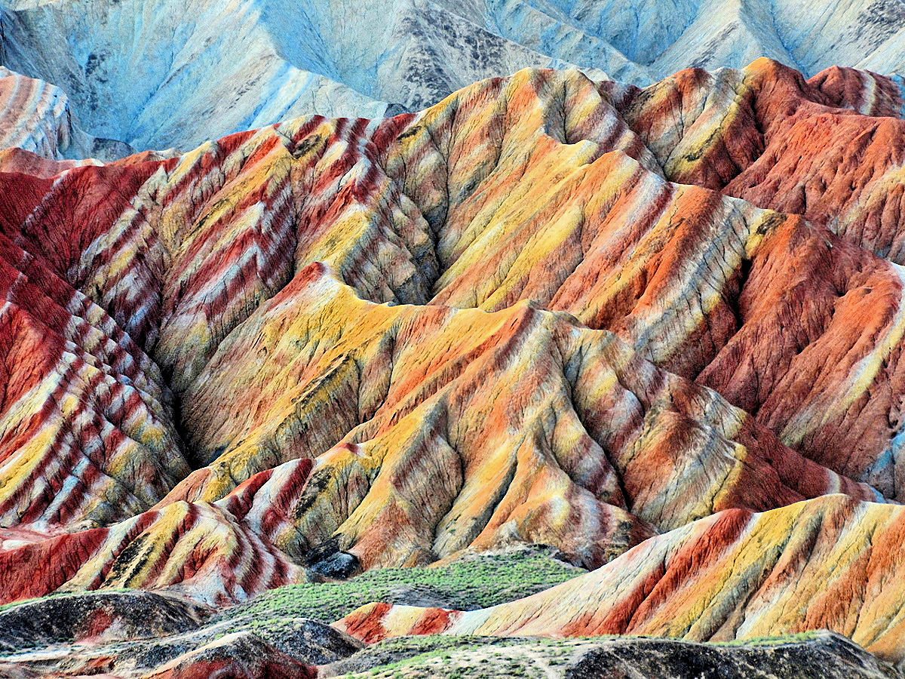
Цветные скалы Чжанъе Данксиа, Китай
Уникальные цветные скалы Чжанъе Данксиа находятся в Китае, в провинции Ганьсу. Цветные скалы состоят из красных песчаников и конгломератов в основном мелового периода. Такие образования являются уникальным типом петрографической геоморфологии, существующие только здесь. Цветные скалы включены в Список Всемирного наследия.

Slide 13
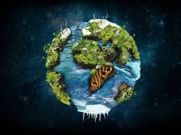
Вывод
В целом природа нашей планеты представляет большие потенциальные возможности для развития экотуризма: разнообразие, уникальность, привлекательность и обширность российских ландшафтов, еще не охваченных процессами урбанизации, интенсивным сельскохозяйственным производством и т.п., весьма велики.

Slide 14
Список использованной литературы
https://infourok.ru/issledovatelskaya-rabota-samie-krasivie-i-udivitelnie-mesta-rossii-1838796.html
https://www.moya-planeta.ru/reports/view/neobychnye_mesta_planety_kotorye_stoit_uvidet_20441/

